Slide 1
Семейная династия
Проектно-исследовательская работа
Автор: студентка II курса ОГБ ПОУ ШМК Раздорская Софья
Руководитель: преподаватель Пискарева Н.В.

Slide 2
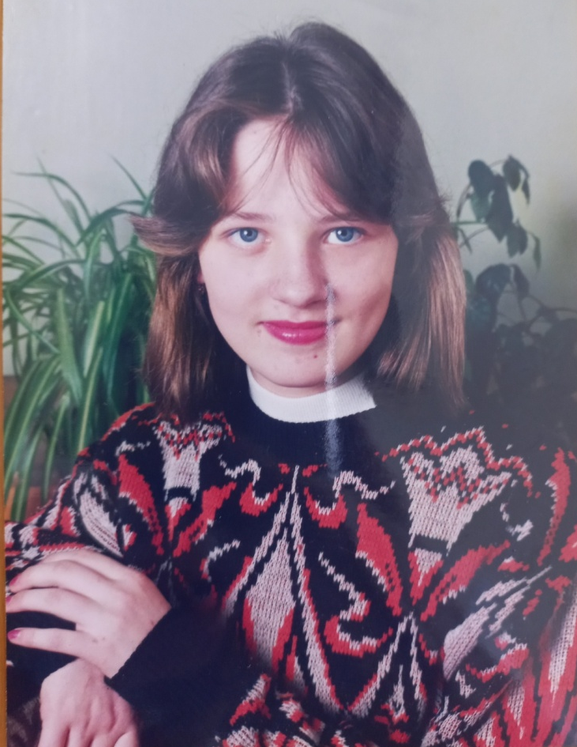
Моя семейная династия
Раздорская Галина Раздорская Анастасия Раздорская Софья

Slide 3
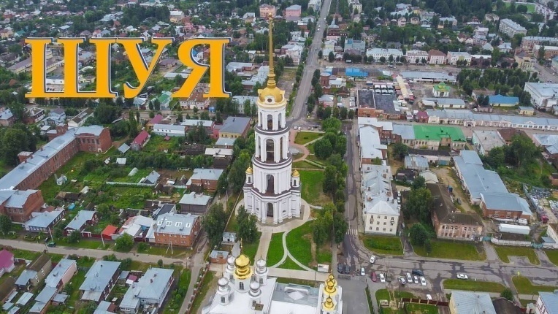
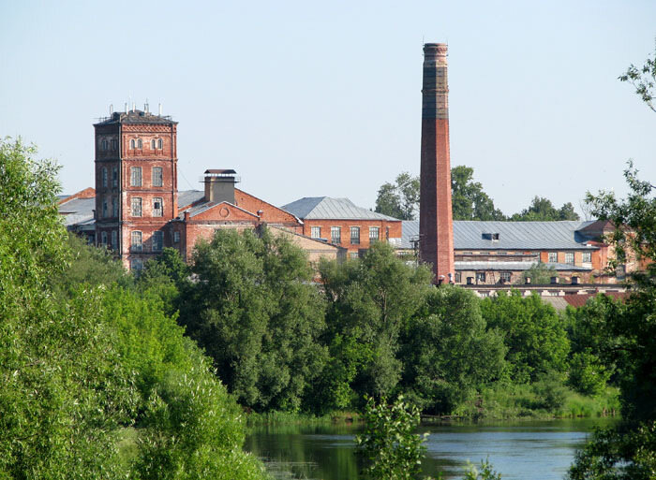
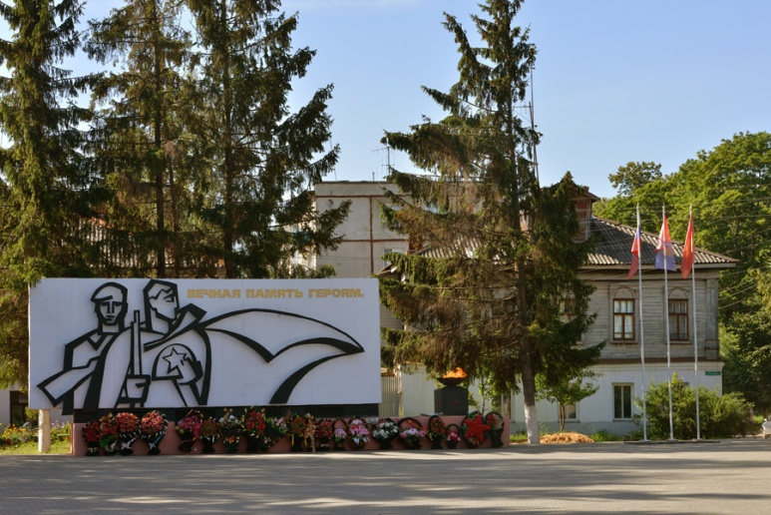
Я родилась и живу в небольшом старинном городе Шуя Ивановской области. Издавна наш город был одним из центров текстильной и легкой промышленности.
Еще в XIX веке на прядильных и ткацких фабриках купцов Рубачевых, Посылиных, Павловых трудились шуяне и жители окрестных деревень.
В XX веке появились новые предприятия, в том числе швейные.
Я хочу рассказать о моей семье, о нашей трудовой династии.

Slide 4
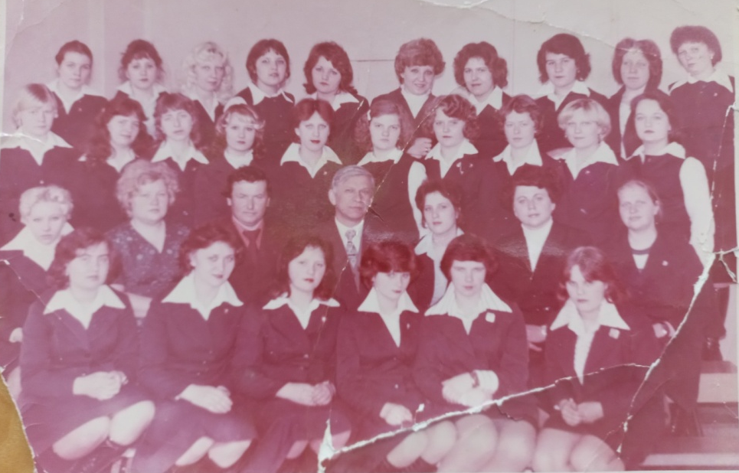
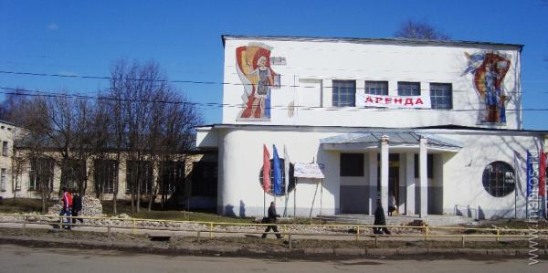
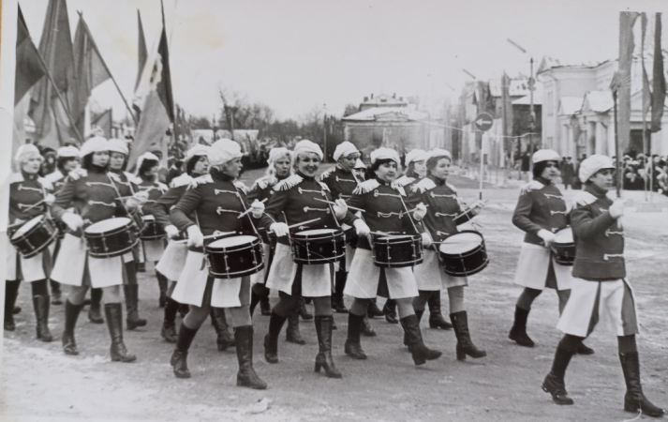
Династия моей семьи по женской линии связана с профессиями текстильщиков. Она начинается с моей бабушки – Спириной (Раздорской) Галины Александровны.
Она родилась в 1962 году. Рабочая окраина текстильного городка. На кого идти учиться после школы, особого выбора не было. Все подружки поступили в текстильное училище, и Галя тоже, выбрав профессию контролера качества готовых тканей. Учиться было интересно, особенно привлекала девчонок производственная практика. Бойкая, смелая Галя не только хорошо училась, она принимала участие в художественной самодеятельности. Без отряда юных барабанщиц ПТУ № 11 не обходилось ни одно крупное городское мероприятие.
Спирина (Раздорская) Галина: второй ряд сверху, вторая слева
Училище № 11
Юные барабанщицы на Первомайской демонстрации

Slide 5
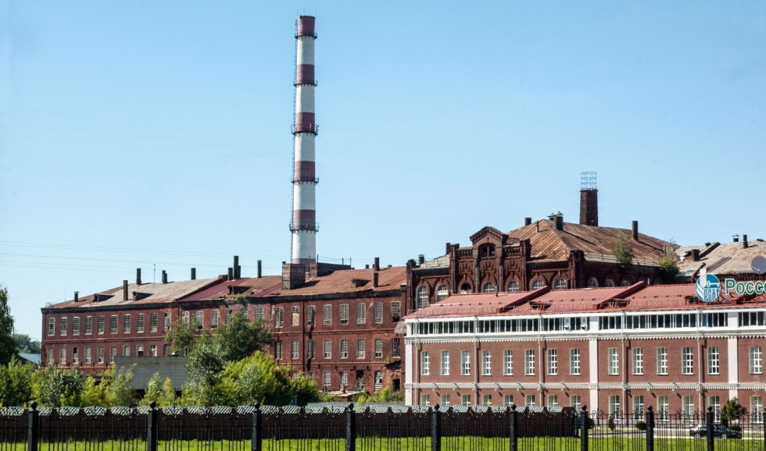
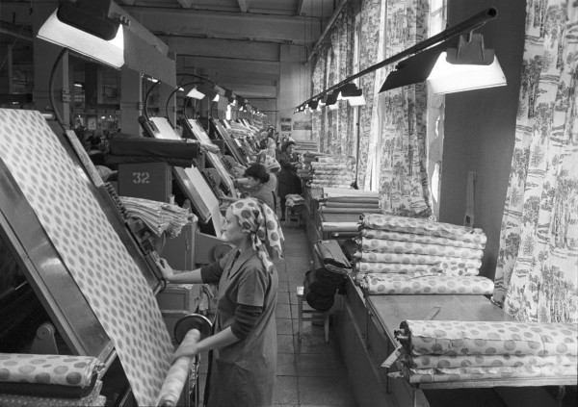
После окончания училища бабушка продолжила учебу
в Ивановском химико-технологическом техникуме и несколько лет по распределению отработала технологом в Иванове на предприятии БИМ
(Большая ивановская мануфактура).
Большая Ивановская мануфактура
Контролер готовой ткани за работой

Slide 6
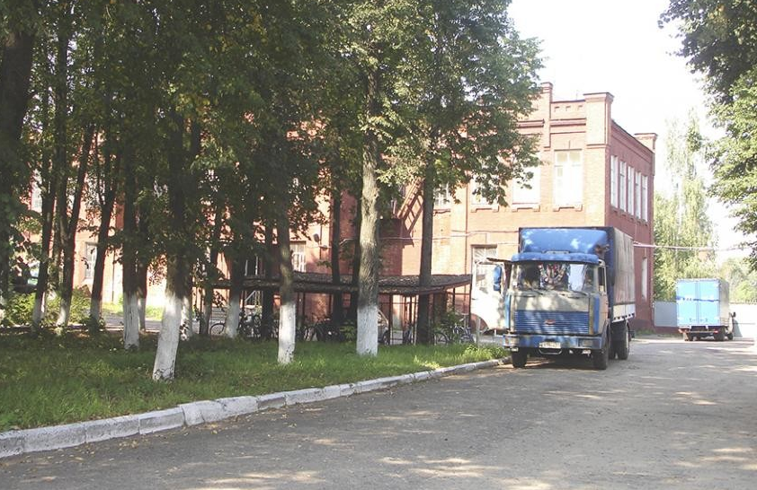
Вскоре бабушка вернулась в родную Шую и продолжила работу на Шуйской суконной фабрике.
Любимая работа приносила радость. Конечно, сказать, что было легко, нельзя. Следить за непрерывно «текущим цветным потоком», прочно удерживать в памяти признаки образца и концентрировать внимание на видимом объекте, замечать даже малейший дефект на полотне, ни на минуту не отвлекаясь, сложно. Требовательная к себе, доброжелательная и корректная с работницами, бабушка отдала профессии 35 лет.
Шуйская суконная фабрика
Раздорская Галина Александровна, 2015 г.

Slide 7
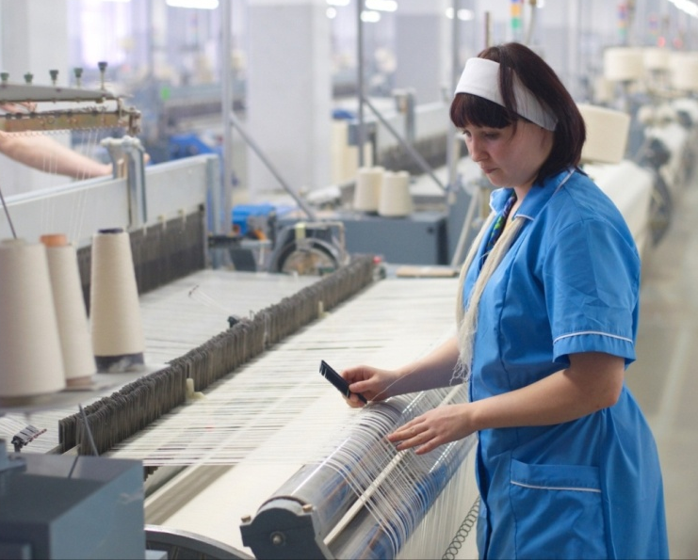
Шуйско-Тезинская фабрика
Ткачиха за работой
Моя мама - Раздорская (Морозкина) Анастасия Николаевна закончила то же училище, что и бабушка, получила профессию ткачихи и несколько лет работала на Шуйско-Тезинской фабрике, фактически до ее закрытия. После увольнения с легкой промышленностью она «не рассталась». Мама открыла небольшой швейный цех, где шьют чехлы для мягкой мебели. Полученные знания и опыт ей очень пригодились.
Раздорская (Морозкина) Анастасия Николаевна, 2015 г.

Slide 8
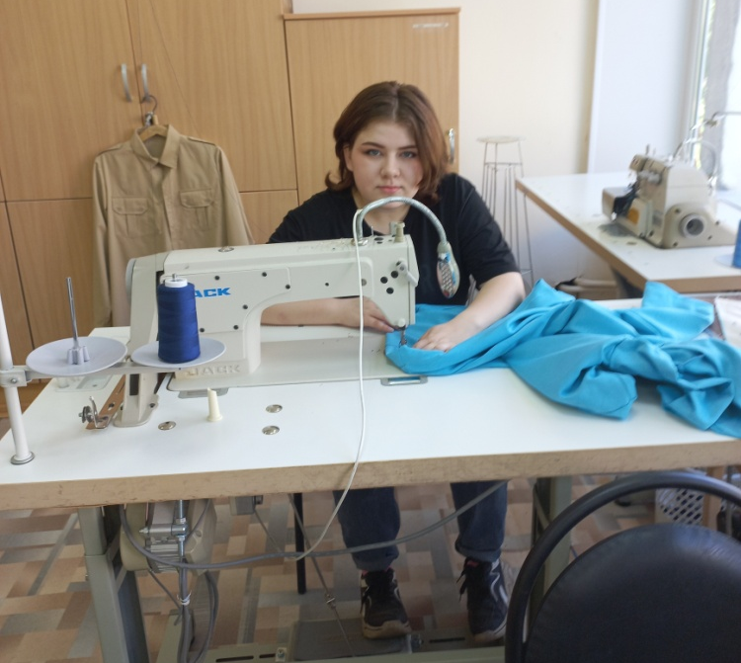
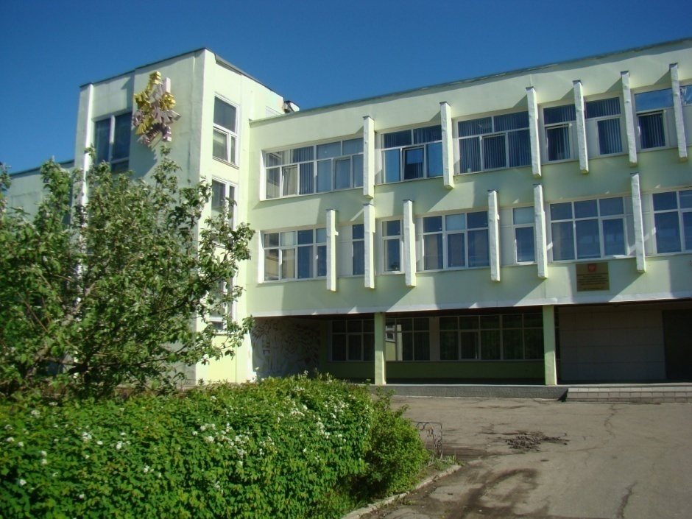
Шуйский многопрофильный колледж
Мне сейчас 18 лет. Будущую профессию я выбрала по совету бабушки и мамы. Закончив колледж, я получу специальность «Конструирование, моделирование и технология швейных изделий». Примером своей трудовой жизни мои родные дали мне самый главный совет – нужно выбирать такую работу, которая будет по душе. Только тогда все в жизни сложится.

